Slide 1
This work is licensed under a Creative Commons Attribution-ShareAlike 4.0 International License.
Please add this statement to all the videos you create.
English Bible quotes are from the World English Bible US, which is in the public domain.

Slide 2
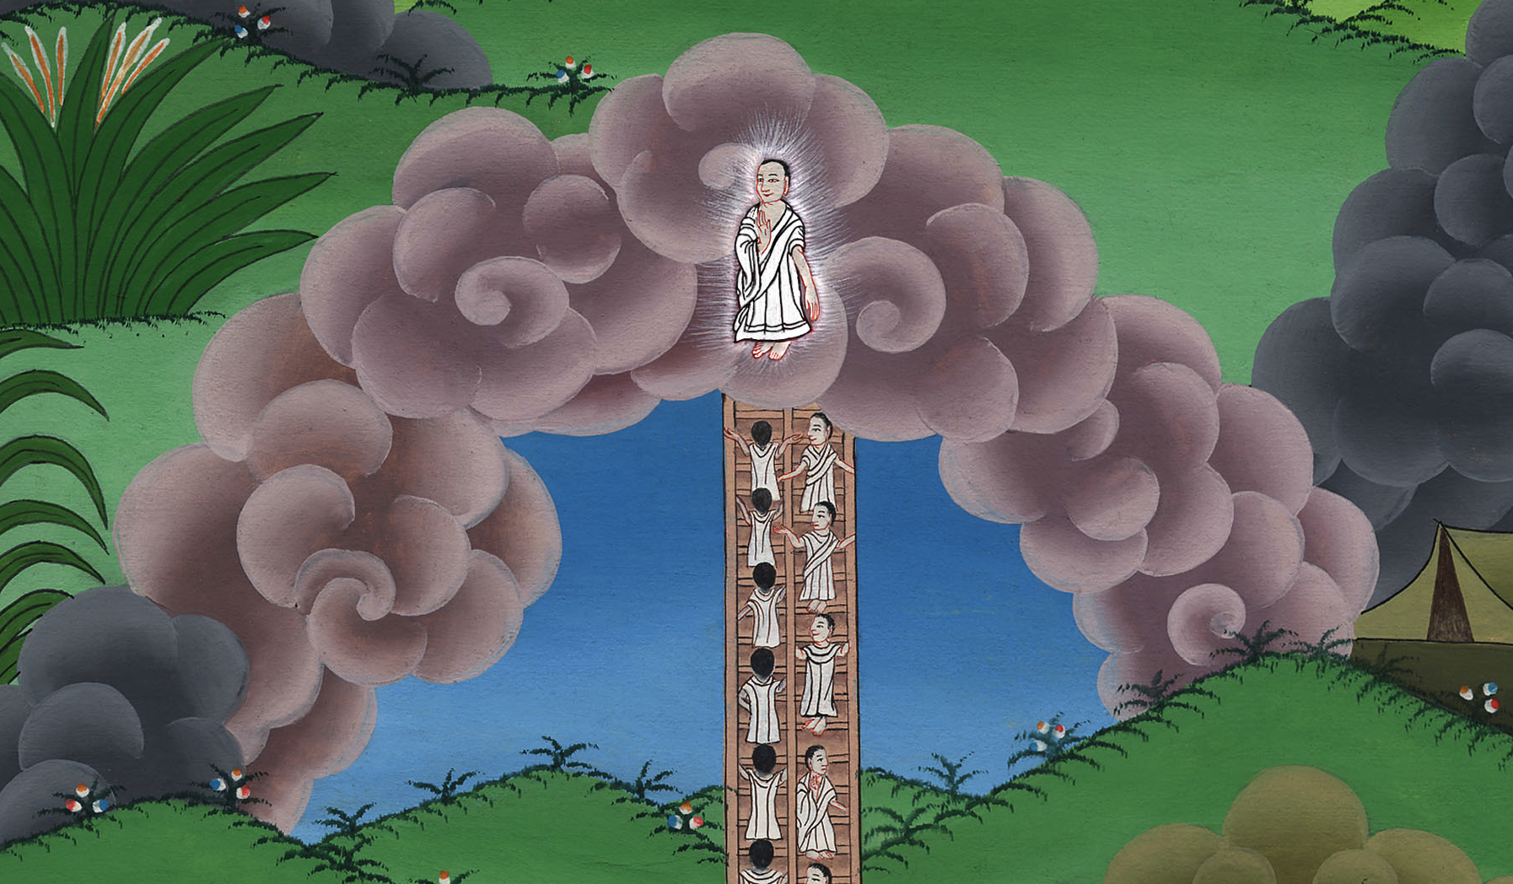

Slide 3
Jacob sees vision and receives blessing – Genesis 28:10-22

Slide 4
Jacob sees vision and receives blessing – Genesis 28:10-22
Notes:
Final check
Jacob sees vision and receives blessing – Gen 28:10-22 (Center) བྷེ་ཐེལ་ནང་ཡ་ཀོབ་ཀྱིས་རྨི་ལམ་ཞིག་མཐོང་བ།

Slide 5
10Jacob went out from Beersheba, and went toward Haran.

Slide 6
Genesis 28:10
Notes:
¹⁰ Jacob left Beersheba and started out for Harran.
10ཡ་ཀོབ་བྷིར་ཤེ་བྷ་སྤངས་ཏེ་ཧ་རན་གྱི་ཕྱོགས་སུ་སོང་ངོ་།

Slide 7
11He came to a certain place, and stayed there all night, because the sun had set. He took one of the stones of the place, and put it under his head, and lay down in that place to sleep.

Slide 8
Genesis 28:11
Notes:
¹¹ He reached a certain place and stopped for the night. The sun had already set. He took one of the stones there and placed it under his head. Then he lay down to sleep.
11ཉི་མ་ནུབ་སྐབས་ཁོ་ས་གནས་དམ་པ་ཞིག་ཏུ་བསླེབས་ཏེ། དེར་གུར་ཕུབ་ནས་རྡོ་གཅིག་གི་སྒང་ལ་མགོ་བཞག་སྟེ་གཉིད་ཉལ་ལོ།

Slide 9
12He dreamed and saw a stairway set upon the earth, and its top reached to heaven. Behold, the angels of God were ascending and descending on it.

Slide 10
Genesis 28:12
Notes:
¹² In a dream he saw a stairway standing on the earth. Its top reached to heaven. The angels of God were going up and coming down on it.
12དེ་ནས་ཁོས་རྨི་ལམ་ཞིག་ནང་ས་གཞི་ནས་མཐོ་རིས་བར་ཐུག་པའི་སྐས་འཛེག་ཞིག་གི་སྒང་ཕོ་ཉ་རྣམས་ཡར་མར་འགྲོ་བ་མཐོང་ངོ་།

Slide 11
13Behold, Yahweh stood above it, and said, “I am Yahweh, the God of Abraham your father, and the God of Isaac. I will give the land you lie on to you and to your offspring.

Slide 12
Genesis 28:13
Notes:
¹³ The Lord stood beside the stairway. He said, “I am the Lord. I am the God of your grandfather Abraham and the God of Isaac. I will give you and your children after you the land you are lying on.
13གཙོ་བོ་དཀོན་མཆོག་ཁོའི་འགྲམ་དུ་བཞེངས་ཡོད་པ་དང་། ཁོང་གིས་ཨབ་ར་ཧམ་དང་ཨི་སཱག་གི་དཀོན་མཆོག་གཙོ་བོ་དཀོན་མཆོག་ང་ཡིན། ཁྱོད་གཉིད་ལོག་ཡོད་པའི་ས་གཞི་འདི་ངས་ཁྱོད་དང་ཁྱོད་ཀྱི་རིགས་བརྒྱུད་རྣམས་ལ་སྤྲད་པར་བྱའོ།

Slide 13
14Your offspring will be as the dust of the earth, and you will spread abroad to the west, and to the east, and to the north, and to the south. In you and in your offspring, all the families of the earth will be blessed.

Slide 14
Genesis 28:14
Notes:
¹⁴ They will be like the dust of the earth that can’t be counted. They will spread out to the west and to the east. They will spread out to the north and to the south. All nations on earth will be blessed because of you and your children after you.
14སའི་ཐལ་བ་ལྟར་ཁྱོད་ཀྱི་བུ་བརྒྱུད་ཕྱོགས་བཞིར་སྤེལ་ཏེ། ཁྱོད་དང་དེ་ཚོའི་སྒོ་ནས་ངས་མི་རིགས་ཐམས་ཅད་ལ་བྱིན་གྱིས་རླབས་པར་འགྱུར།

Slide 15
15Behold, I am with you, and will keep you, wherever you go, and will bring you again into this land. For I will not leave you until I have done that which I have spoken of to you.”

Slide 16
Genesis 28:15
Notes:
¹⁵ I am with you. I will watch over you everywhere you go. And I will bring you back to this land. I will not leave you until I have done what I have promised you.”
15ང་ཁྱོད་དང་མཉམ་དུ་གནས་ཏེ་ཁྱོད་གང་དུ་སོང་ཡང་ངས་ཁྱོད་ལ་སྐྱབས་ནས་ཡུལ་འདིར་ཕྱིར་ལོག་འཁྲིད་ཡོང་རྒྱུ་ཡིན་པ་དེ་དྲན་ཞིག ངས་དམ་བཅའ་བྱེད་པ་ཚང་མ་མ་སྒྲུབ་བར་དུ་ངས་ཁྱོད་ལ་སྤངས་བར་མི་འགྱུར་ཞེས་གསུངས་སོ།

Slide 17
16Jacob awakened out of his sleep, and he said, “Surely Yahweh is in this place, and I didn’t know it.”

Slide 18
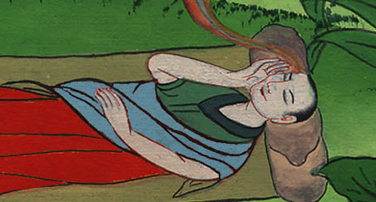
Genesis 28:16
Notes:
¹⁶ Jacob woke up from his sleep. Then he thought, “The Lord is surely in this place. And I didn’t even know it.”
16དེ་ནས་ཡ་ཀོབ་གཉིད་སད་ནས། གཙོ་བོ་དཀོན་མཆོག་ས་གནས་འདིར་བཞུགས་ཡོད་པ་དེ་ངས་མ་ཤེས་སོ་ཞེས་སྨྲས་པ་དང་།

Slide 19
17He was afraid, and said, “How awesome this place is! This is none other than God’s house, and this is the gate of heaven.”

Slide 20
Genesis 28:17
Notes:
17

Slide 21
18Jacob rose up early in the morning, and took the stone that he had put under his head, and set it up for a pillar, and poured oil on its top.

Slide 22
Genesis 28:18
Notes:
¹⁸ Early the next morning Jacob took the stone he had placed under his head. He set it up as a sacred stone. And he poured olive oil on top of it.
18ཡ་ཀོབ་སང་ཞོགས་སྔ་དྲོ་ལངས་ནས་རང་གི་མགོའི་འོག་ཏུ་བཞག་པའི་རྡོ་དེ་རྟགས་སུ་བླངས་ནས་དེའི་སྒང་སྐྱུ་རུའི་སྣུམ་བླུགས་ནས་དཀོན་མཆོག་ལ་བསྔོ་འབུལ་བྱས་སོ།

Slide 23
20Jacob vowed a vow, saying, “If God will be with me, and will keep me in this way that I go, and will give me bread to eat, and clothing to put on,

Slide 24
Genesis 28:20
Notes:
²⁰ Then Jacob made a promise. He said, “May God be with me. May he watch over me on this journey I’m taking. May he give me food to eat and clothes to wear.
20དེ་ནས་ཡ་ཀོབ་ཀྱིས་མནའ་ཞིག་སྐྱེལ་ཏེ་གཙོ་བོ་དཀོན་མཆོག་ལ་གལ་སྲིད་ཁྱེད་ང་དང་མཉམ་དུ་བཞུགས་ཏེ་ང་འགྲུལ་བསྐྱོད་སྐབས་ང་ལ་སྲུང་སྐྱོབ་གནང་ཞིང་གོས་དང་བཟའ་བཅའ་སོགས་གནང་ན།

Slide 25
21so that I come again to my father’s house in peace, and Yahweh will be my God,

Slide 26
Genesis 28:21
Notes:
²¹ May he do as he has promised so that I can return safely to my father’s home. Then you, Lord, will be my God.
21ངའི་ཡབ་ཀྱི་ཁང་པར་ཁམས་བདེ་ཐོག་ཕྱིར་ལོག་བཅུག་པར་གནང་ན། ཁྱེད་ངའི་དཀོན་མཆོག་ཡིན་པ་དེ་བདེན་པར་ངོས་ལེན་པར་བྱའོ།

Slide 27
22then this stone, which I have set up for a pillar, will be God’s house. Of all that you will give me I will surely give a tenth to you.”

Slide 28
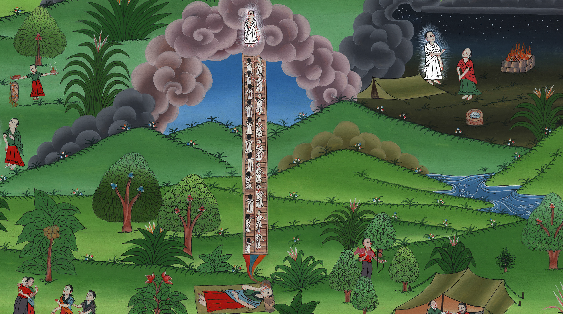
Genesis 28:22
Notes:
²² This stone I’ve set up as a sacred stone will be God’s house. And I’ll give you a tenth of everything you give me.”
22རྡོ་འདི་བླངས་པའི་ས་གནས་འདི་ནི་དཀོན་མཆོག་གི་ཁྱིམ་དུ་འགྱུར་བ་དང་། ཁྱེད་ཀྱི་ང་ལ་གནང་བའི་ནོར་ཐམས་ཅད་ཀྱི་བཅུ་ཁག་ཁྱེད་ལ་འབུལ་བར་བྱའོ་ཞེས་ཞུས་སོ༎

